Slide 1
软件工程 Software Engineering
河南大学软件学院 殷向

Slide 2
前情回顾
第3章 单元测试
单元测试方法（黑盒、白盒）
测试工具
第13章 软件系统测试
软件测试的概念
软件测试的类型
实验：
完成系统测试报告
Notes:
问题：

Slide 3

本次课程速递
第14章 软件交付与维护
软件部署与交付
软件演化与维护
调试
维护
重构
软件再工程过程

Slide 4
软件交付与维护
请观看清华大学慕课视频
第14章 软件交付与维护
14.1 软件部署与交付
14.2 软件演化与维护

Slide 5
软件调试
调试（也称为纠错）作为成功测试的后果出现，也就是说，调试是在测试发现错误之后排除错误的过程。
虽然调试应该而且可以是一个有序过程，但是，目前它在很大程度上仍然是一项技巧。
软件工程师在评估测试结果时，往往仅面对着软件错误的症状，也就是说，软件错误的外部表现和它的内在原因之间可能并没有明显的联系。
调试就是把症状和原因联系起来的尚未被人深入认识的智力过程。

Slide 6
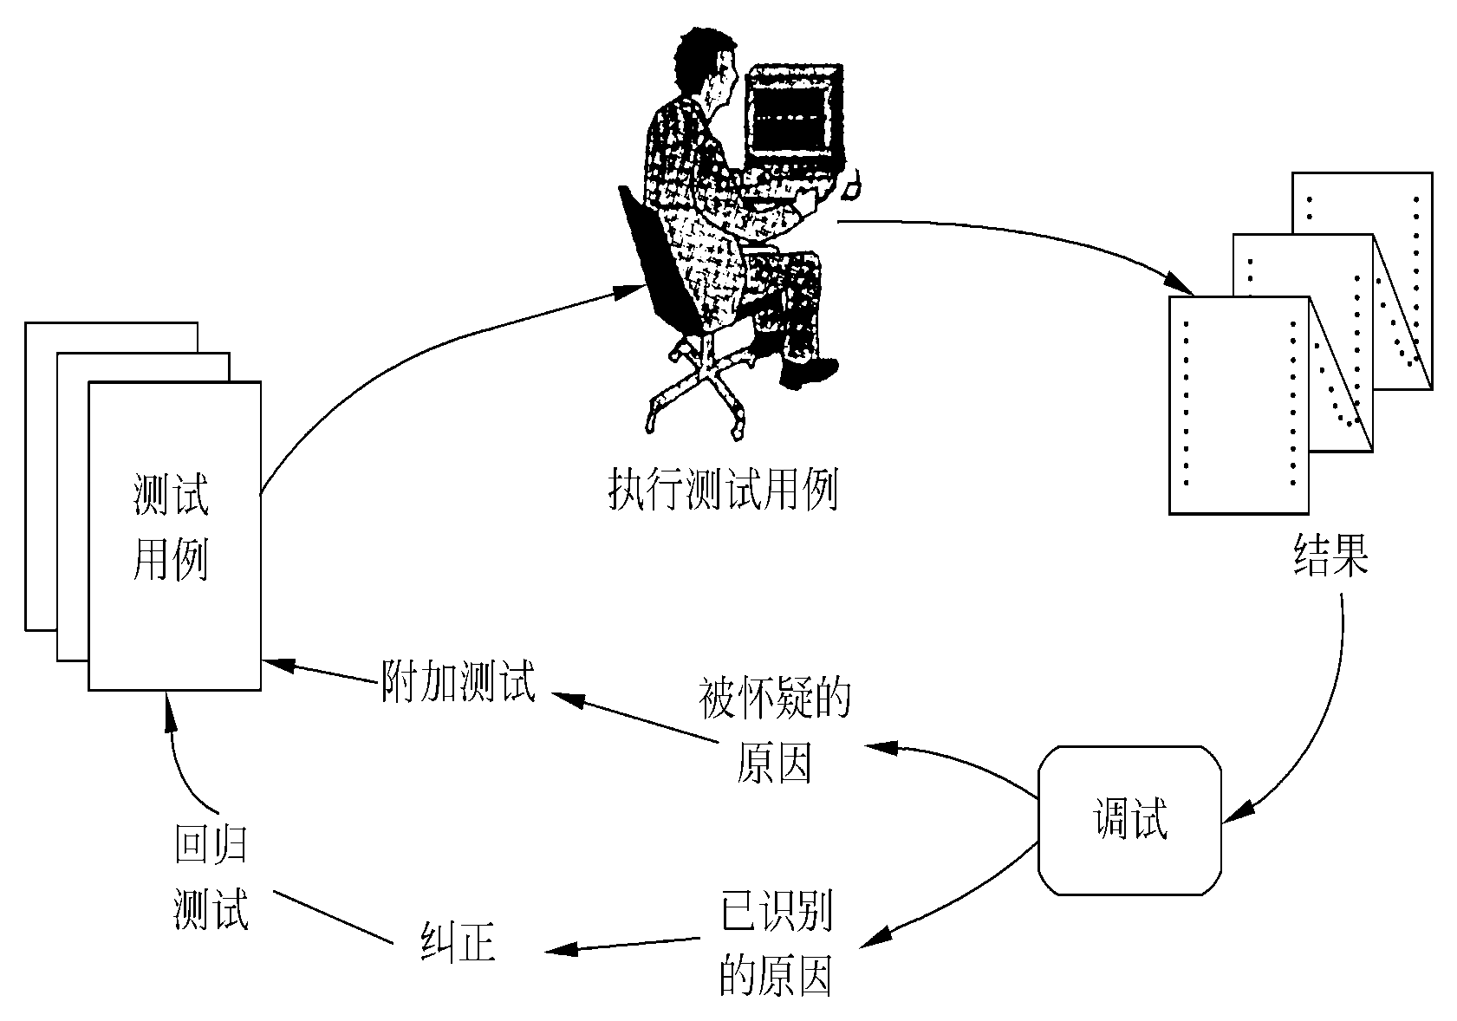
调试过程
调试是软件开发过程中最艰巨的脑力劳动。调试工作如此困难，可能心理方面的原因多于技术方面的原因。
Notes:
调试过程从执行一个测试用例开始，评估测试结果，如果发现实际结果与预期结果不一致，则这种不一致就是一个症状，它表明在软件中存在着隐藏的问题。调试过程试图找出产生症状的原因，以便改正错误。
调试过程总会有以下两种结果之一： ①找到了问题的原因并把问题改正和排除掉了； ②没找出问题的原因。在后一种情况下，调试人员可以猜想一个原因，并设计测试用例来验证这个假设，重复此过程直至找到原因并改正了错误。

Slide 7
调试途径
无论采用什么方法，调试的目标都是寻找软件错误的原因并改正错误。通常需要把系统地分析、直觉和运气组合起来，才能实现上述目标。
一般说来，有下列3种调试途径可以采用：
1、蛮干法 --- 逐点（单步）跟踪
2、回溯法 --- 从出错处沿控制流向上追溯
3、原因排除法 --- 对分查找法、归纳法和演绎法
Notes:
1. 蛮干法
蛮干法可能是寻找软件错误原因的最低效的方法。仅当所有其他方法都失败了的情况下，才应该使用这种方法。按照“让计算机自己寻找错误”的策略，这种方法印出内存的内容，激活对运行过程的跟踪，并在程序中到处都写上WRITE（输出）语句，希望在这样生成的信息海洋的某个地方发现错误原因的线索。虽然所生成的大量信息也可能最终导致调试成功，但是，在更多情况下这样做只会浪费时间和精力。在使用任何一种调试方法之前，必须首先进行周密的思考，必须有明确的目的，应该尽量减少无关信息的数量。
2. 回溯法
回溯是一种相当常用的调试方法，当调试小程序时这种方法是有效的。具体做法是，从发现症状的地方开始，人工沿程序的控制流往回追踪分析源程序代码，直到找出错误原因为止。但是，随着程序规模扩大，应该回溯的路径数目也变得越来越大，以至彻底回溯变成完全不可能了。
3. 原因排除法
对分查找法、归纳法和演绎法都属于原因排除法。
对分查找法的基本思路是，如果已经知道每个变量在程序内若干个关键点的正确值，则可以用赋值语句或输入语句在程序中点附近“注入”这些变量的正确值，然后运行程序并检查所得到的输出。如果输出结果是正确的，则错误原因在程序的前半部分；反之，错误原因在程序的后半部分。对错误原因所在的那部分再重复使用这个方法，直到把出错范围缩小到容易诊断的程度为止。
归纳法是从个别现象推断出一般性结论的思维方法。使用这种方法调试程序时，首先把和错误有关的数据组织起来进行分析，以便发现可能的错误原因。然后导出对错误原因的一个或多个假设，并利用已有的数据来证明或排除这些假设。当然，如果已有的数据尚不足以证明或排除这些假设，则需设计并执行一些新的测试用例，以获得更多的数据。
演绎法从一般原理或前提出发，经过排除和精化的过程推导出结论。采用这种方法调试程序时，首先设想出所有可能的出错原因，然后试图用测试来排除每一个假设的原因。如果测试表明某个假设的原因可能是真的原因，则对数据进行细化以准确定位错误。
上述3种调试途径都可以使用调试工具辅助完成，但是工具并不能代替对全部设计文档和源程序的仔细分析与评估。

Slide 8
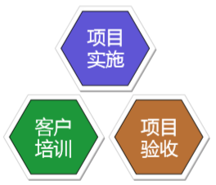
项目交付工作
项目验收交付时，还有三项工作在等着：实施、培训、验收。
验收后的项目才正式进入“维护”阶段。

Slide 9
项目实施
项目实施是将软件系统部署到客户方的计算机系统上，协助客户准备基础数据， 使软件系统顺利上线运行。
保证软件符合需求，质量过关
全面做好测试工作（集成测试、功能测试、性能测试）
制定实施计划
要发布的代码版本、数据库创建方式、基础数据准备方式
准备好程序代码和相关文档
用户手册以及其他系统文档（如需求说明书、设计文档等）

Slide 10

客户培训
在系统部署完成、基础数据准备齐全之后，应该组织客户培训，使其掌握对软件系统的使用和操作。
• 选择合适的培训人员
经验丰富、了解业务和系统
• 准备好培训内容
不要临时抱佛脚
• 制定培训计划
与客户沟通协调，安排时间

Slide 11

项目验收
客户对系统进行验收测试，包括范围核实（用户需求是否全部实现）和质量核实 （质量属性是否满足要求）。
客户在验收报告上签字，一切尘埃 落定。对于大中型项目，还会有一 个签字验收仪式。

Slide 12
软件部署定义
软件部署是软件生命周期中的一个重要环节，属于软件开发的后期活动，即通过配置、安装和激活等活动来保障软件制品的后续运行。
部署技术影响着整个软件过程的运行效率和投入成本，软件系统部署的管理代价占到整个软件管理开销的绝大部分。
软件配置过程极大地影响着软件部署结果的正确性，应用系统的配置是整个部署过程中的主要错误来源。

Slide 13
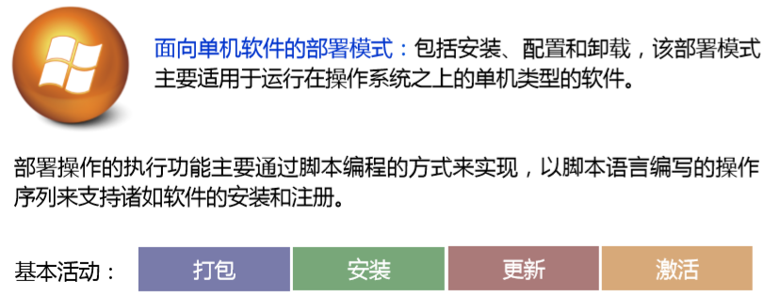
软件部署模式

Slide 14
软件变化原因
软件的变化是不可避免的
软件在使用过程中，新的需求不断出现
商业环境在不断地变化
软件中的缺陷需要进行修复
计算机硬件和软件环境的升级需要更新现有的系统
软件的性能和可靠性需要进一步改进
关键：采取适当的策略，有效地实施和管理软件的变化！

Slide 15
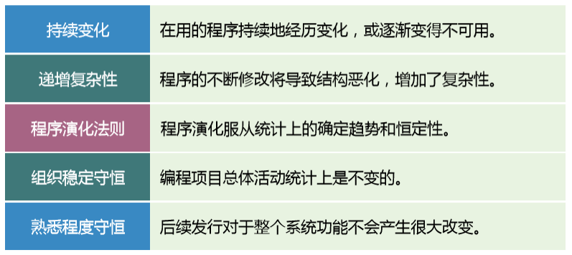
软件演进法则——Lehman法则
软件复杂度最早是在Manny Lehman教授的软件演进法则中提出的，他还提出了很多沿用至今的衡量软件的指标。

Slide 16
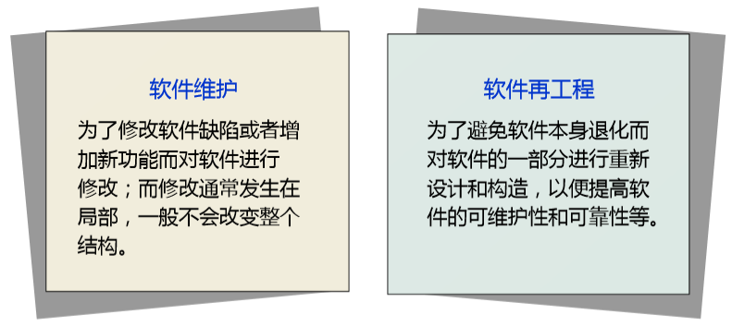
软件演化策略

Slide 17
软件维护
软件维护----就是在软件已经交付使用之后，为保证软件在相当长的时期能够正常运作所进行的软件活动。
软件维护是软件生命周期中时间最长、费用最高、越来越难的活动。软件维护技术不像开发技术那样成熟和规范，消耗的工作量就比较多，其工作量占整个生存周期的70%以上。

Slide 18
软件维护
维护的类型有四种：
改正性维护
适应性维护
扩充与完善性维护
预防性维护
其它维护 4 %
改正性维护
17%～ 21%
适应性维护
18%～ 25%
扩充与完善性维护
50% ～ 60%

Slide 19
改正性维护Corrective Maintenance
在软件交付使用后，因开发时测试的不彻底、不完全，必然会有部分隐藏的错误遗留到运行阶段。
这些隐藏下来的错误在某些特定的使用环境下就会暴露出来。
为了识别和纠正软件错误、改正软件性能上的缺陷、排除实施中的误使用，所进行的诊断和改正错误的过程就叫做改正性维护。

Slide 20
适应性维护Adaptive Maintenance
在使用过程中，
外部环境（新的硬、软件配置）
数据环境（数据库、数据格式、数据输入/输出方式、数据存储介质）
可能发生变化。
为使软件适应这种变化，而去修改软件的过程就叫做适应性维护。

Slide 21
扩充与完善性维护Perfective Maintenance
在软件的使用过程中，用户往往会对软件提出新的功能与性能要求。
为了满足这些要求，需要修改或再开发软件，以扩充软件功能、增强软件性能、改进加工效率、提高软件的可维护性。
这种情况下进行的维护活动叫做扩充与完善性维护。

Slide 22
预防性维护Preventive Maintenance
预防性维护是为了提高软件的可维护性、可靠性等，为以后进一步改进软件打下良好基础。
采用先进的软件工程方法对需要维护的软件或软件中的某一部分（重新）进行设计、编制和测试，称为预防性维护。

Slide 23
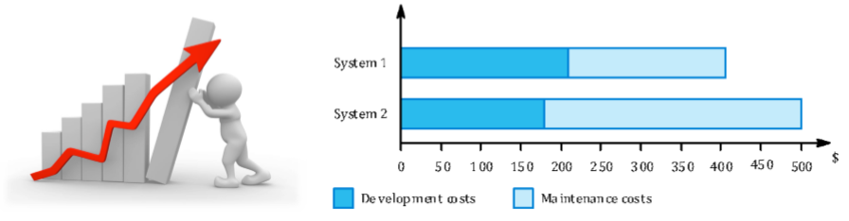
软件维护成本
软件维护成本是很昂贵的
业务应用系统：维护费用与开发成本大体相同
嵌入式实时系统：维护费用是开发成本的四倍以上

Slide 24
影响维护成本的因素
团队稳定性：系统移交后开发团队会解散，人员分配到其他项目中，负责维护的人员通常不是原开发人员，需要花时间理解系统。
合同责任：维护合同一般独立于开发合同，这样开发人员有可能缺少为方便维护而写软件的动力。
人员技术水平：维护人员有可能缺乏经验，而且不熟悉 应用领域。
程序年龄与结构：程序结构随年龄增加而受到破坏，不易理解和变更。

Slide 25
影响软件维护的因素
维护的费用和代价
维护费用仅仅是软件维护的明显代价，还有许多不明显的代价。
维护的问题
理解别人写的程序通常非常困难
需要维护的软件往往没有合格的文档
当要求对软件进行维护时，不能指望由开发人员仔细说明软件
绝大多数软件在设计时没有考虑将来的修改
软件维护不是一项吸引人的工作

Slide 26
软件维护比开发要困难
维护的副作用就是指由于维护或在维护过程中其他一些不期望的行为引入的错误。
引起副作用的维护修改可分三类：代码副作用；数据副作用；文档副作用。
维护的困难：
1）现场维护人员的压力很大。
2）维护人员不知所措，不知怎样进行修改。
3）维护人员理解别人的程序非常困难。
4）由于维护阶段持续时间很长，造成了维护的困难。
5）维护人员更为困惑的是，有的软件的错误不是程序本身的问题，可能是分析和设计的缺陷。

Slide 27
非结构化维护与结构化维护
非结构化维护：
软件的配置中只有源代码。
由于没有分析和设计文档，无法对程序的功能进行反向追踪，理解别人的代码是很痛苦的事情。
由于配置中没有测试文档，所以维护后的代码无法进行回归测试。因而导致程序的结构化被不断的破坏，维护的质量无法得到保证。
结构化维护：
待维护的软件的配置是完整的。
用户提出的维护申请用正向追踪很容易从分析设计文档追踪直至代码中，从而使维护人员很容易定位代码的维护点。所以这种维护不会破坏软件的结构。
结构化维护不仅能减少维护的工作量，还能提高维护的质量。

Slide 28
软件维护过程
维护组织
维护报告
工作流程
维护记录的保存
对维护的评价
维护就是修改软件；另一个关键词是“过程”，过程暗喻不是单一的活动，是活动的集合和活动的有序组合，过程就需要管理。

Slide 29
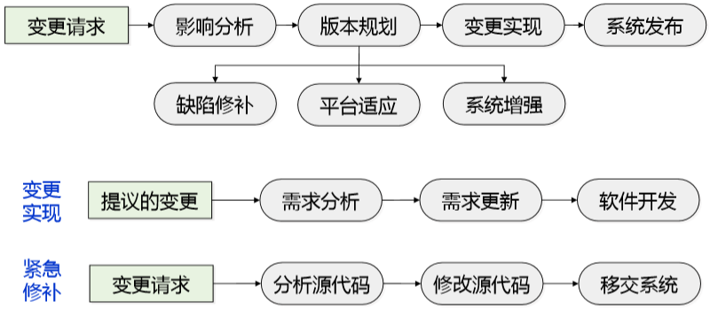
软件维护过程

Slide 30
软件系统的文档
文档是影响软件可维护性的决定因素。往往文档比程序代码更重要。
软件文档应该满足下述要求：
(1) 必须描述如何使用这个系统，没有这种描述时即使是最简单的系统也无法使用；
(2) 必须描述怎样安装和管理这个系统；
(3) 必须描述系统需求和设计；
(4) 必须描述系统的实现和测试，以便使系统成为可维护的。

Slide 31
软件系统的文档类型
软件系统的文档可以分为用户文档和系统文档两类。
用户文档主要描述系统功能和使用方法，并不关心这些功能是怎样实现的。
系统文档描述系统设计、实现和测试等各方面的内容。

Slide 32
用户文档
用户文档是用户了解系统的第一步，它应该能使用户获得对系统的准确的初步印象。文档的结构方式应该使用户能够方便地根据需要阅读有关的内容。
用户文档至少应该包括下述5方面的内容：
(1) 功能描述； (2) 安装文档；
(3) 使用手册； (4) 参考手册；
(5) 操作员指南(如果需要有系统操作员的话) 。
上述内容可以分别作为独立的文档，
也可以作为一个文档的不同分册，
具体做法应该由系统规模决定。
Notes:
1. 用户文档
用户文档是用户了解系统的第一步，它应该能使用户获得对系统的准确的初步印象。文档的结构方式应该使用户能够方便地根据需要阅读有关的内容。
用户文档至少应该包括下述5方面的内容：
(1) 功能描述，说明系统能做什么；
(2) 安装文档，说明怎样安装这个系统以及怎样使系统适应特定的硬件配置；
(3) 使用手册，简要说明如何着手使用这个系统(应该通过丰富例子说明怎样使用常用的系统功能，还应该说明用户操作错误时怎样恢复和重新启动)；
(4) 参考手册，详尽描述用户可以使用的所有系统设施以及它们的使用方法，还应该解释系统可能产生的各种出错信息的含义(对参考手册最主要的要求是完整，因此通常使用形式化的描述技术)；
(5) 操作员指南(如果需要有系统操作员的话)，说明操作员应该如何处理使用中出现的各种情况。
上述内容可以分别作为独立的文档，也可以作为一个文档的不同分册，具体做法应该由系统规模决定。

Slide 33
系统文档
所谓系统文档指从问题定义、需求说明到验收测试计划这样一系列和系统实现有关的文档。
描述系统设计、实现和测试的文档对于理解程序和维护程序来说是极端重要的。
和用户文档类似，系统文档的结构也应该能把读者从对系统概貌的了解，引导到对系统每个方面每个特点的更形式化更具体的认识。

Slide 34
提高可维护性的方法
建立明确的软件质量目标和优先级
使用提高软件质量的技术和工具
进行明确的质量保证审查
选择可维护的程序设计语言
改进程序的文档

Slide 35
软件再工程过程
预防性维护又称为软件再工程。指的是重新构造或编写现有系统的一部分或全部，但不改变其功能。
在大型系统中某些部分需要频繁维护时，可应用软件再工程。
再工程的目的是努力使系统更易于维护，系统需要被再构造和再文档化。
减少风险：重新开发一个在用的系统具有很高的风险，可能会有开发问题、人员问题和规格说明问题。
低成本：再工程的成本比重新开发软件的成本要小得多。

Slide 36
软件再工程过程
包括：
库存目录分析
正向工程
逆向工程
文档重构
代码重构
数据重构

Slide 37
逆向工程
逆向工程是以复原软件的规格说明和设计为目标的软件分析过程。
大多数情况下，逆向工程弥补缺乏良好文档的问题。
开发阶段的文档与维护阶段的文档可能是不一致的。
开发阶段编写的程序文档在维护阶段是非常有用的。

Slide 38
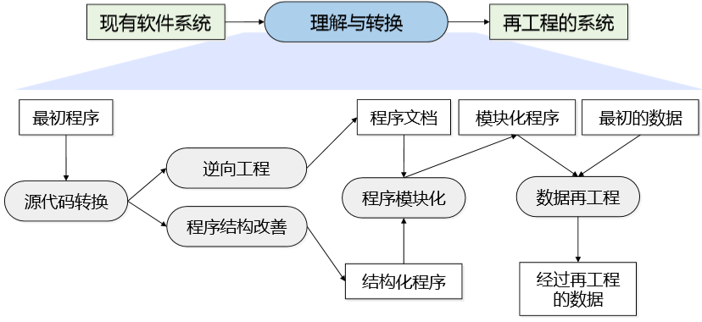
再工程过程

Slide 39
重构（Refactoring）
重构就是在不改变软件现有功能的基础上，通过调整程序代码改善软件的质量、性能，使其程序的设计模式和架构更趋合理，提高软件的扩展性和维护性。
软件设计人员毕竟不是先知先觉，功能的变化导致设计的调整在所难免。所以“测试为先，持续重构”作为良好开发习惯被越来越多的人所采纳。
使用重构的方式，不改变系统的外部功能，只对内部的结构进行重新的整理。通过重构，不断的调整系统的结构，使系统对于需求的变更始终具有较强的适应能力。
重构要注意两点：
保持系统的核心价值不变 2. 注意风险

Slide 40
重构与增强功能
软件开发的两个交替不断的活动：
重构和增强功能，像两顶帽子一样。
戴一顶帽子只做一件事情。
在一个软件开发的过程中，当增加一个新功能时，就不应该改变任何已经存在的代码。当新增功能以后，新增加的代码使得程序的结构难以理解，这时，就需要脱下增加功能的帽子，改变原来的代码结构，来更好的加入新功能。

Slide 41
软件维护总结
软件维护的4类活动：
（改正性、适应性、完善性、预防性）
决定软件可维护性的基本要素：
（可理解、可测试、可修改、可移植和可重用性）
文档是影响软件可维护性的决定因素

Slide 42
本课小结
软件的调试的方法
软件维护的类型与过程
软件再工程过程，重构的概念
课后作业：
学堂在线的课后作业
完成系统的测试报告

Slide 43
实验内容
对自己所做的项目进行总结：
描述所做项目的名称，个人职责，所做工作及采用的技术要点。
在整个项目过程中遇到的问题以及如何克服。
写出自己的感想体会，总结一下收获和经验教训。
查找一下工作中的不足之处，和待改进的地方。

